Slide 1

Notes:
TA BORT DE SIDOR DU INTE ÖNSKAR VISA SÅ TAR PRESENTATIONEN MINDRE PLATS.

Slide 2
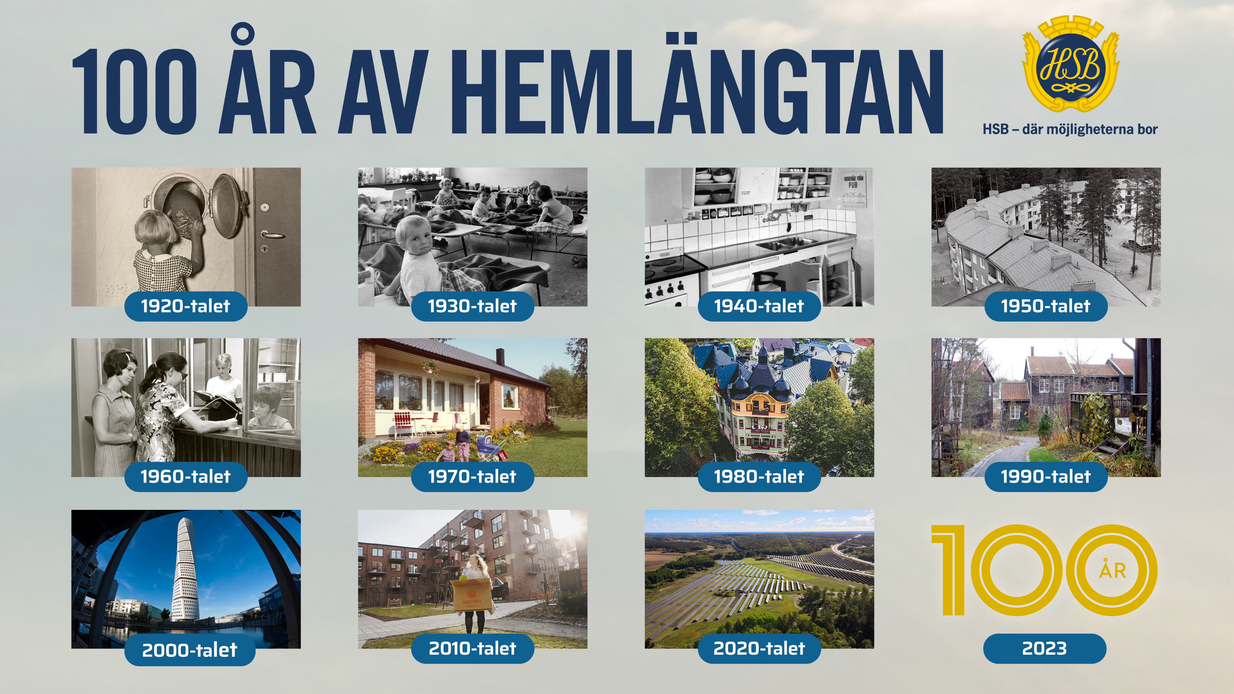
Notes:
TALARMANUS
När det inte fanns bostäder till alla och trångboddheten var som värst i början på 1920-talet. Då väcktes en idé. Tänk om många människor kan gå samman och gemensamt bygga sina hus och påverka sitt eget boende? Det var i den här andan som HSB föddes 1923. Det började med fyra hus i Stockholm.
HSBs pionjärer insåg snabbt att det var brist på byggmaterial och att man behövde egna företag som kunde förse byggena med material. Genom åren har HSB ägt mängder med industrier. Bland annat marmorbrott, snickerier, fabriker för tillverkning av trappsteg, persienner och småhus. Även en möbelaffär.
Arkitekten Sven Wallander kom att prägla HSBs utveckling under de drygt 30 första åren, som HSBs förste direktör. Han bidrog med visioner kring det goda boendet och konkreta lösningar som förenklade vardagen. Även skönhet och konst ansågs viktigt, precis som idag.
En av Sven Wallanders mest omtalade uppfinningar var sopnedkastet, som ersatte de gamla soptunnorna på gården. I stället öppnade man en lucka i trapphuset och släppte sina sopor direkt i ett schakt till soprummet i källaren, ofta med tillhörande sopförbränningsanordning.
HSB:s första barnstuga öppnades 1935 på Kungsklippan i Stockholm. Här kunde barnen vara när föräldrarna arbetade, men det var också viktigt med utbildad personal. 1936 startade HSB Socialpedagogiska seminariet med Alva Myrdal som rektor för att ge pedagoger en gedigen utbildning byggd på modern barnpsykologi.
Under kommande årtionden växer folkhemmet och det moderna Sverige fram. HSB är drivande i utvecklingen.
På 60-talet när miljonprogrammet införs bygger HSB mer än någonsin. Inte minst genom att etablera sig som landets största småhusbyggare. Bosparandet etableras 1955 och 1983 når HSB det magiska talet: 100 000 bosparare.
Under 1990-talet ökade miljöengagemanget på bred front inom HSB, med fokus på källsortering och kompostering. Även den här gången var HSB pionjärer. Då formulerades även HSBs kärnvärden ETHOS: Engagemang, Trygghet, Hållbarhet, Omtanke och Samverkan.
År 2000 fick HSB för första gången ta emot Sveriges mest prestigefyllda arkitekturpris, Kasper Salin-priset, för kvarteret Slottet i Helsingborg och året efter inleddes bygget av välkända Turning Torso i Malmö.
2011 togs beslut om att implementera certifieringen Miljöbyggnad Silver i all nyproduktion och 2016 startade HSB Living Lab, som är en öppen arena för att utforska framtidens hållbara boende. HSB Dela som underlättar för unga att komma in på bostadsmarknaden lanserades 2019. 2021 fattade HSB beslut om nya mer ambitiösa klimatmål.

Slide 3
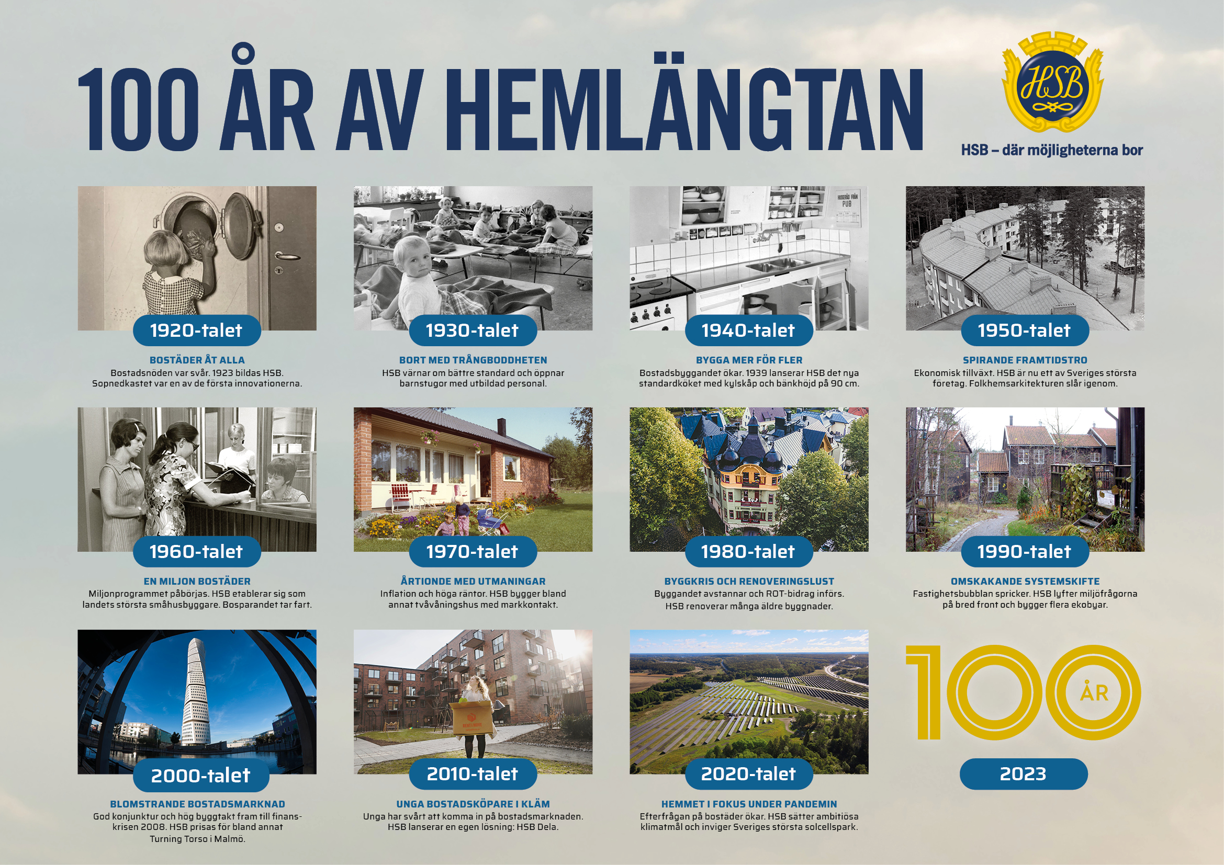
Notes:
TALARMANUS
När det inte fanns bostäder till alla och trångboddheten var som värst i början på 1920-talet. Då väcktes en idé. Tänk om många människor kan gå samman och gemensamt bygga sina hus och påverka sitt eget boende? Det var i den här andan som HSB föddes 1923. Det började med fyra hus i Stockholm.
HSBs pionjärer insåg snabbt att det var brist på byggmaterial och att man behövde egna företag som kunde förse byggena med material. Genom åren har HSB ägt mängder med industrier. Bland annat marmorbrott, snickerier, fabriker för tillverkning av trappsteg, persienner och småhus. Även en möbelaffär.
Arkitekten Sven Wallander kom att prägla HSBs utveckling under de drygt 30 första åren, som HSBs förste direktör. Han bidrog med visioner kring det goda boendet och konkreta lösningar som förenklade vardagen. Även skönhet och konst ansågs viktigt, precis som idag.
En av Sven Wallanders mest omtalade uppfinningar var sopnedkastet, som ersatte de gamla soptunnorna på gården. I stället öppnade man en lucka i trapphuset och släppte sina sopor direkt i ett schakt till soprummet i källaren, ofta med tillhörande sopförbränningsanordning.
HSB:s första barnstuga öppnades 1935 på Kungsklippan i Stockholm. Här kunde barnen vara när föräldrarna arbetade, men det var också viktigt med utbildad personal. 1936 startade HSB Socialpedagogiska seminariet med Alva Myrdal som rektor för att ge pedagoger en gedigen utbildning byggd på modern barnpsykologi.
Under kommande årtionden växer folkhemmet och det moderna Sverige fram. HSB är drivande i utvecklingen.
På 60-talet när miljonprogrammet införs bygger HSB mer än någonsin. Inte minst genom att etablera sig som landets största småhusbyggare. Bosparandet etableras 1955 och 1983 når HSB det magiska talet: 100 000 bosparare.
Under 1990-talet ökade miljöengagemanget på bred front inom HSB, med fokus på källsortering och kompostering. Även den här gången var HSB pionjärer. Då formulerades även HSBs kärnvärden ETHOS: Engagemang, Trygghet, Hållbarhet, Omtanke och Samverkan.
År 2000 fick HSB för första gången ta emot Sveriges mest prestigefyllda arkitekturpris, Kasper Salin-priset, för kvarteret Slottet i Helsingborg och året efter inleddes bygget av välkända Turning Torso i Malmö.
2011 togs beslut om att implementera certifieringen Miljöbyggnad Silver i all nyproduktion och 2016 startade HSB Living Lab, som är en öppen arena för att utforska framtidens hållbara boende. HSB Dela som underlättar för unga att komma in på bostadsmarknaden lanserades 2019. 2021 fattade HSB beslut om nya mer ambitiösa klimatmål.

Slide 4
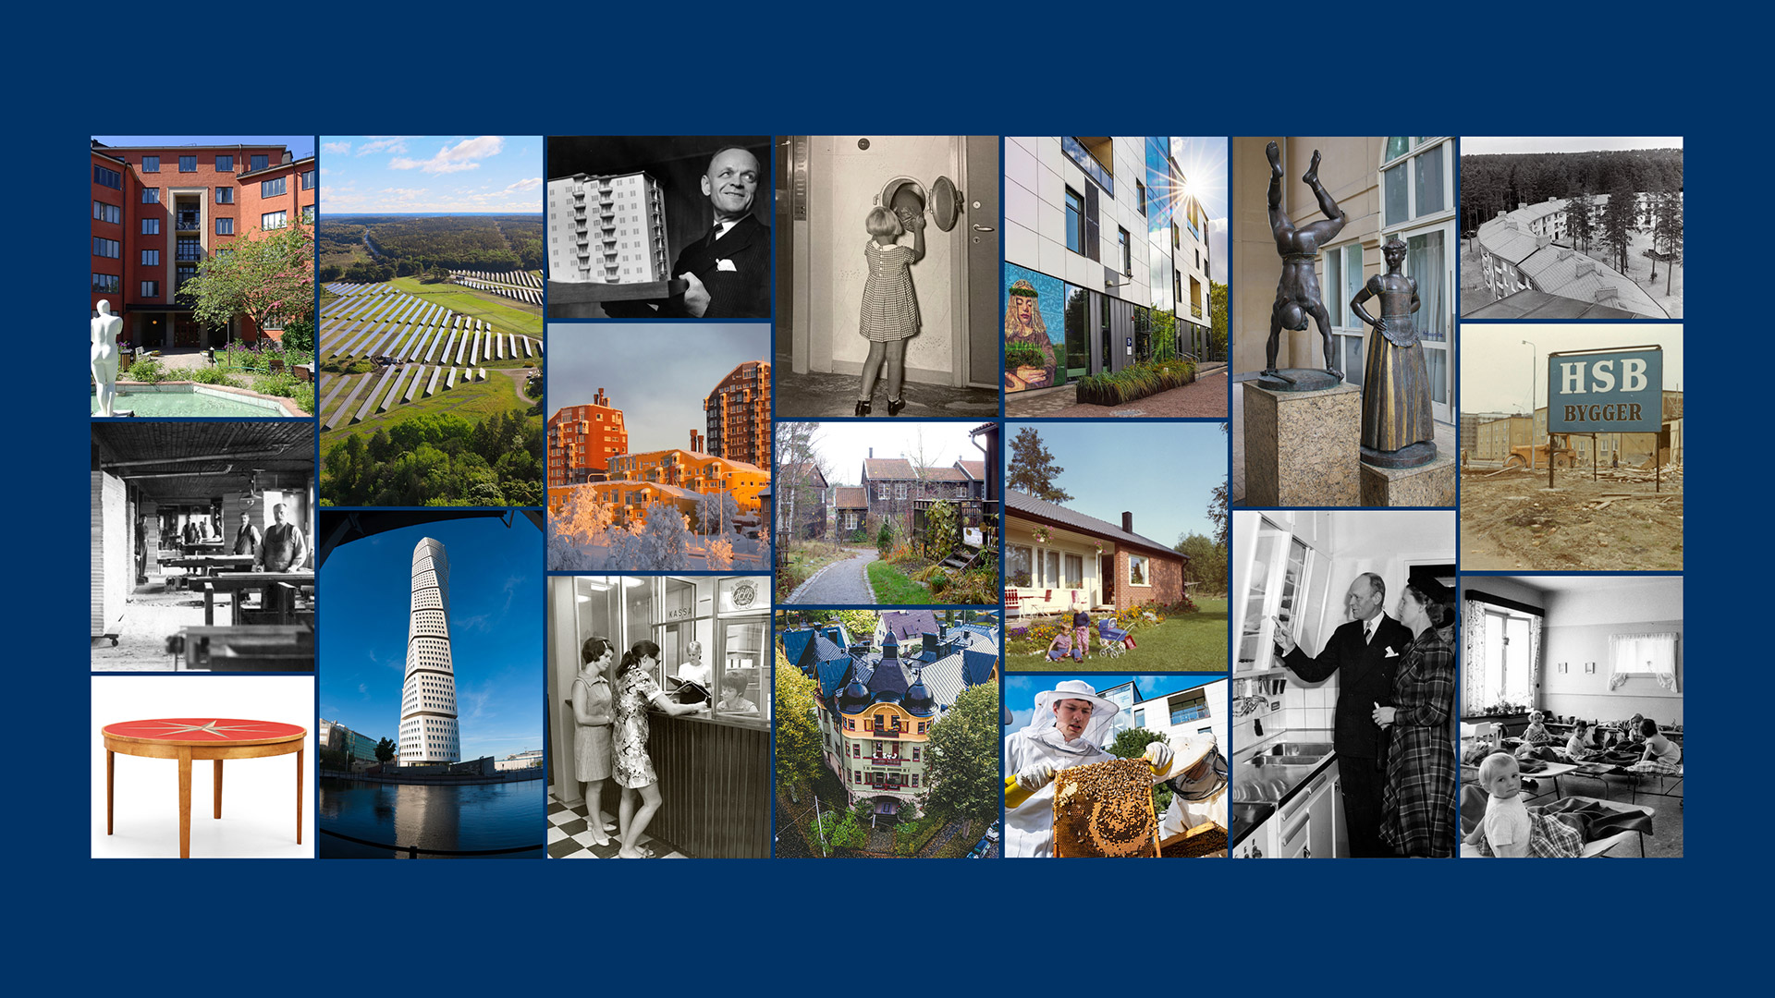

Slide 6


Slide 7


Slide 8


